Slide 1
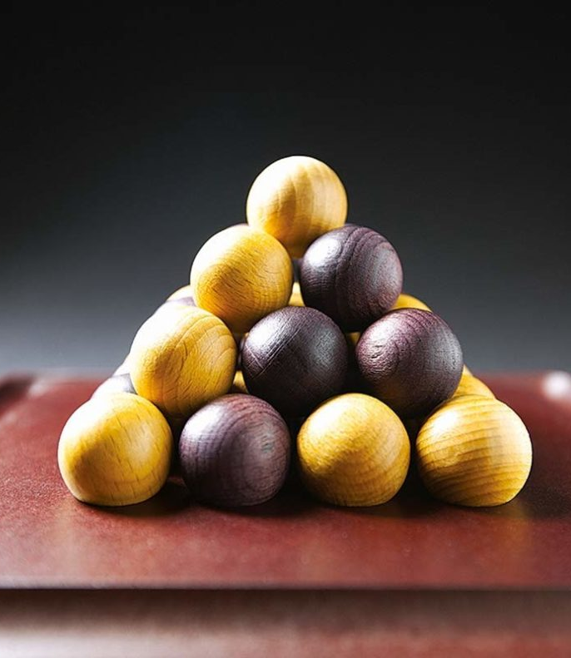
Pylos
- C. Lefevre -
- R. Permentier -

Slide 2
Inhoud
Best fit
Strategieën
Onderzoek
Zelf lerend systeem

Slide 3
Random Fit

Slide 4
Random fit
removeOrPass: 50/50 kans
Ongelijke kansen (semi random): TODO
Remove: past als het niet kan removen
random: speler die start heeft nadeel
steeds dezelfde resultaten (indien zeer groot aantal games) ookal geen seed
PylosPlayerRandomFit: bound-1, buitenste waarde nooit meegenomen

Slide 5
Random fit: 10k-battle (No seed)
50 | 25,01 | 53,90 | 45,62 | 0,48
100 | 48,87 | 48,93 | 50,51 | 0,56
Notes:
* % geprobeerd om te passen, maar als we removen, kan het zijn dat we wel nog passen

Slide 6
Random fit: 10k-battle
% pass_set | % pass_werkelijk
100 | 49,87
80
70 | 34,97
60
50 | 25,01
40
30 | 15,55
20
10
0

Slide 7
Best Fit
Notes:
De strategieën uitleggen, en die gaan vergelijken met elkaar

Slide 8
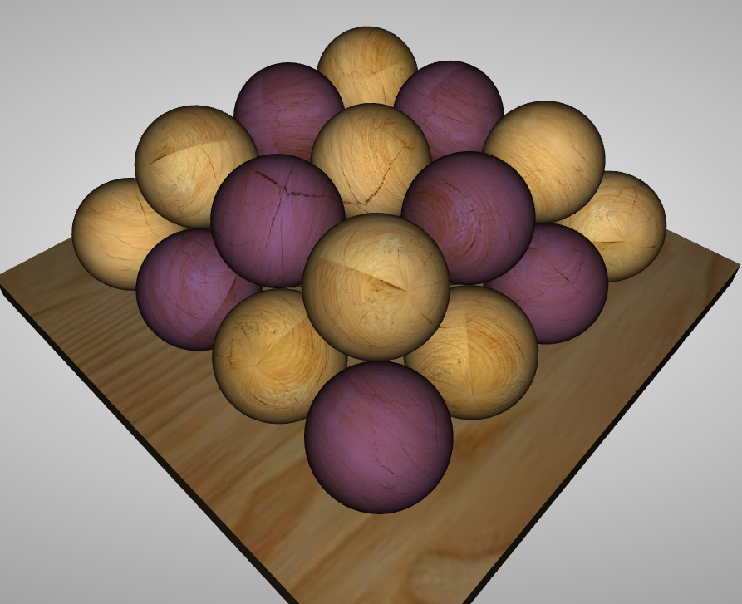
Strategieën
A: Zoeken naar L structuren
A1: L structuur eigen kleur
A2: L structuur andere kleur
A21: 4de plek eigen kleur
A22: 4de plek ander kleur
B: Midden van 1ste verdiep claimen
C: Midden van 1ste verdiep geclaimd
C1: Midden eigen kleur
C2: Midden ander kleur
C21: Eigen kleur op het midden van de rand
C22: Geen eigen kleur op het 1ste verdiep

Slide 9
Strategieën
D: Midden op grond claimen, indien er geen L structuur aanwezig is
E: Zoek het vierkant waar het eigen kleur meest vertegenwoordigd is
F: Random mogelijke locatie claimen
G: Claim een zo hoog mogelijke locatie

Slide 10
Onderzoek – Volgorde strategieën
Welke volgorde veroorzaakt grootste winst %?
RESULTATEN HIERONDER

Slide 11
Onderzoek – Strategieën
Onderzoek naar de effectiviteit
RESULTATEN HIERONDER

Slide 12
Self-learning

Slide 13
Suggesties
Mini max algoritme:
Per zet, alle mogelijkheden simuleren, kostfunctie bepaald

